Slide 1
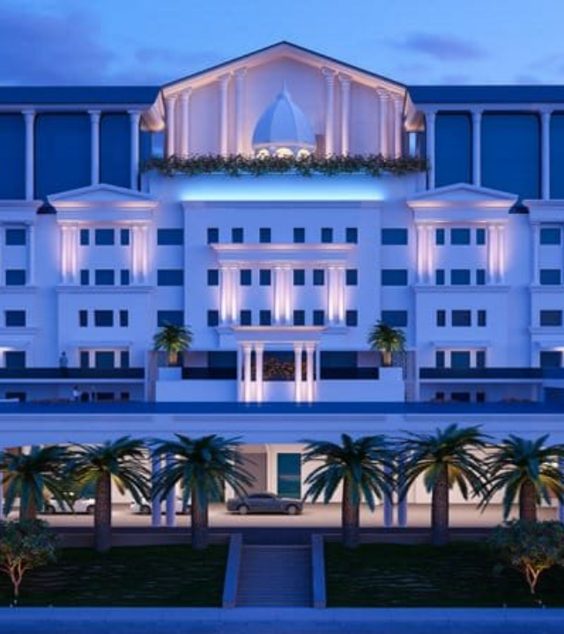
PROJETO NARA HOTEL
Avaliação da Rede Nara Hotel
Diagnóstico de performance, tendencia e recomendações.
Comitê Executivo

Slide 2

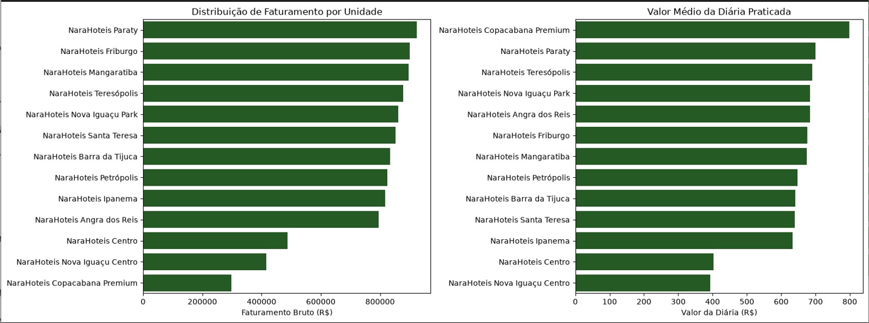
O faturamento da rede está concentrado nas praças de lazer (Paraty, Friburgo, mangaritiba), com diárias altas. O principal desafio comercial é reavaliar o modelo de precificação das unidades centrais (Centro e Nova Iguaçu) e acelerar a tração de ocupação da recém-inaugurada Copacabana Premium ( que se destaca positivamente no valor da diária) para capitalizar o seu alto valor de diária.
Faturamento total e comportamento das diárias

Slide 3

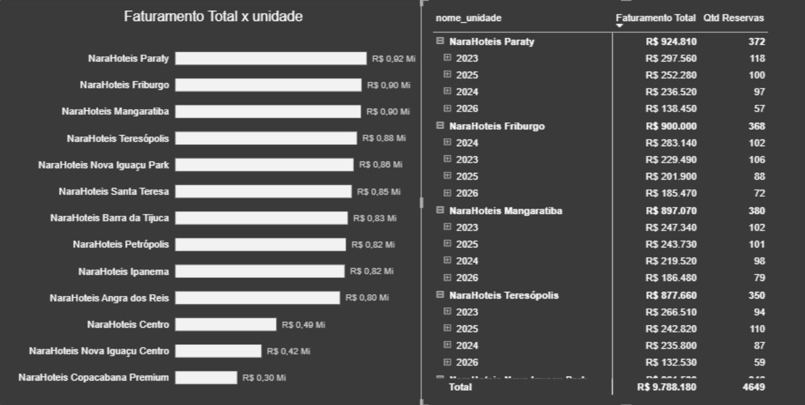


Slide 4

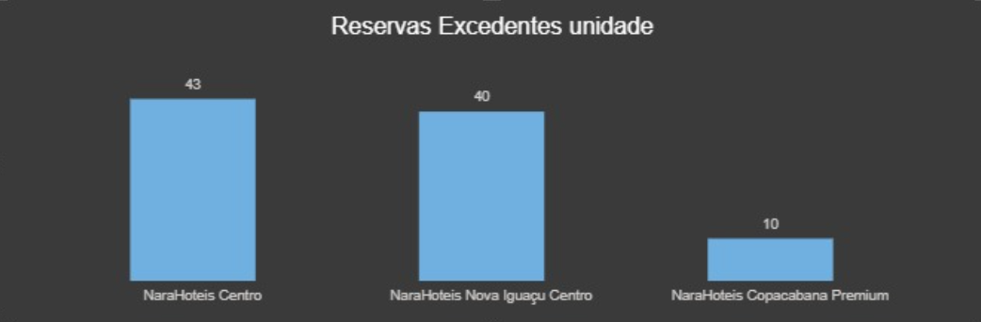
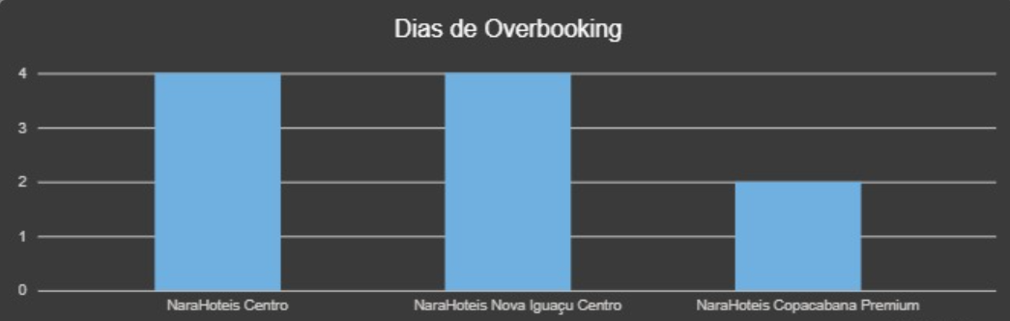
Unidades operando além de sua capacidade
Unidades Centro e Nova Iguaçu apresentam uma porcentagem de superlotação.
São unidades que caracterizam um giro alto, operação pesada e faturamento médio baixo.
Refletindo em uma avaliação de experiência do cliente baixa, veremos a seguir...

Slide 5
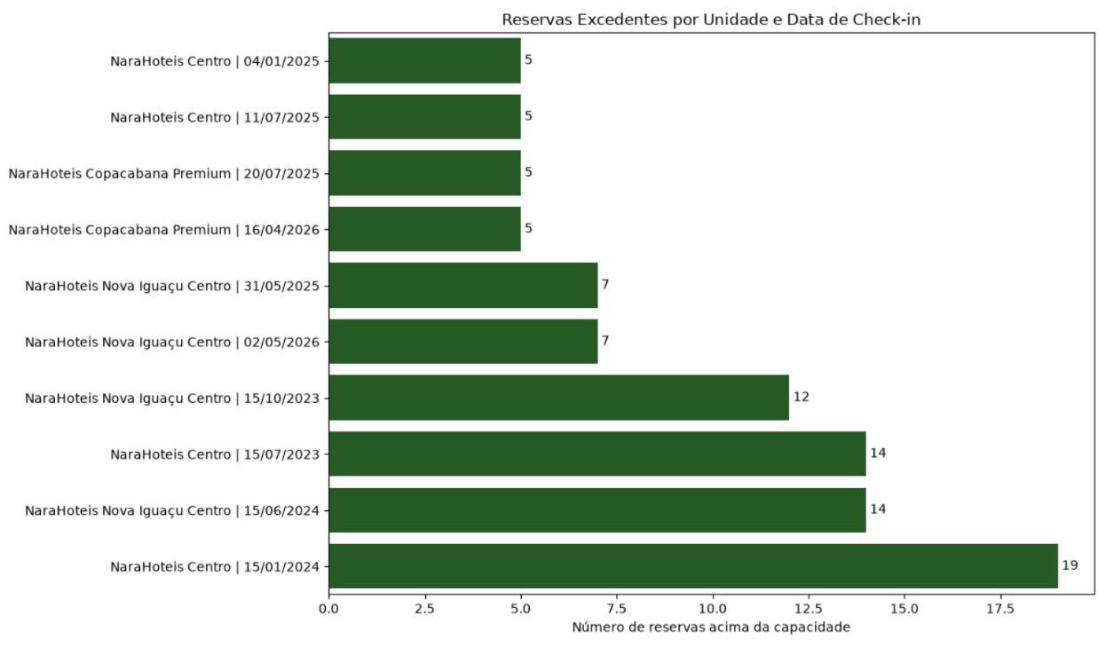

Slide 6
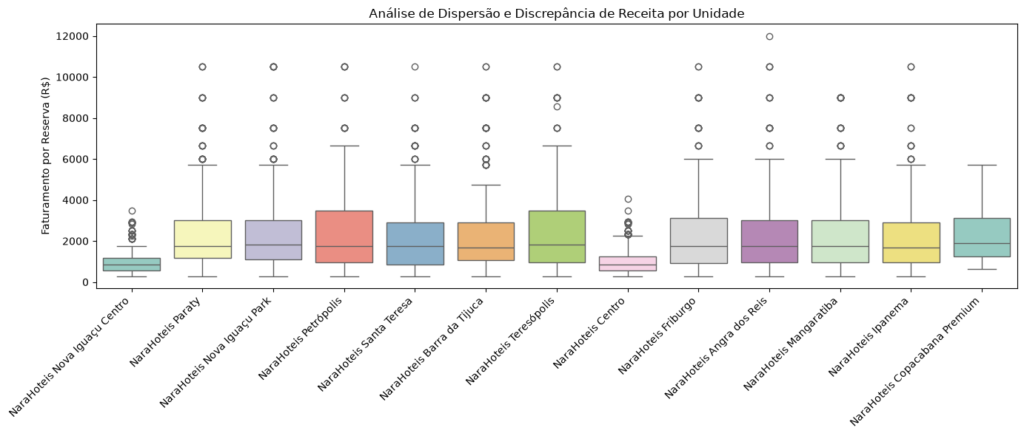
Desempenho e Discrepâncias por Unidade
⚠️ Unidades Centro (Alto Esforço, Baixo Retorno): Lideram no volume de reservas (424 a 478), mas possuem o pior Faturamento Médio (cerca de R$ 1.000), indicando muito trabalho para pouca rentabilidade.
📈 Copacabana Premium (Em Maturação): Faturamento Total é o menor da rede devido à falta de volume (apenas 130 reservas, por ser recém-inaugurada), mas o Faturamento Médio é excelente (R$ 2.296).
🏆 Ecossistema de Lazer (Padrão de Sucesso): Paraty, Friburgo e Mangaratiba são o modelo ideal de negócios da rede. Elas equilibram um volume saudável (350 a 380 reservas) com Faturamentos Médios altos e robustos (acima de R$ 2.300).

Slide 7
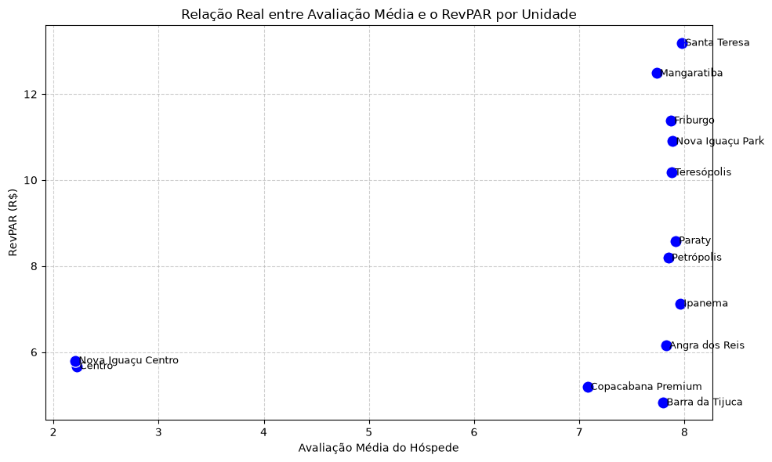
Relação RevPar vs Avaliação dos hospedes
Existe uma relação entre a avaliação e o RevPar, mas não forte suficiente para uma analise preditiva. Existem unidades com boa avaliação e faturamento reduzido.

Slide 8
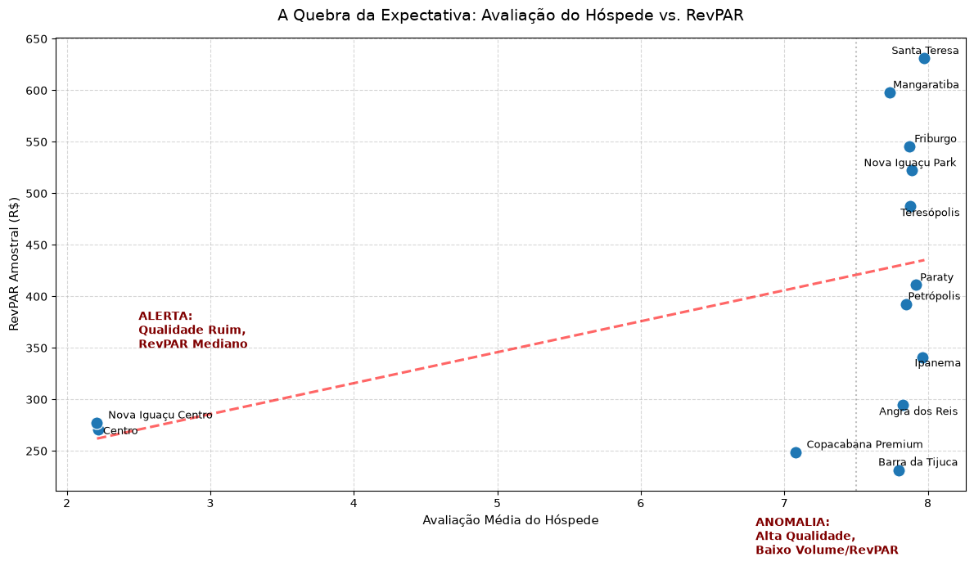
É possível estimar o RevPar por uma avaliação media?
Com base nos dados históricos, não é possível prever o RevPAR de forma segura usando apenas a nota de avaliação. Embora o ecossistema de lazer prove que notas altas impulsionam o faturamento, anomalias comerciais graves na rede (como o baixo volume na Barra da Tijuca e o modelo de alto giro/baixa qualidade no Centro) quebram essa correlação direta.

Slide 9
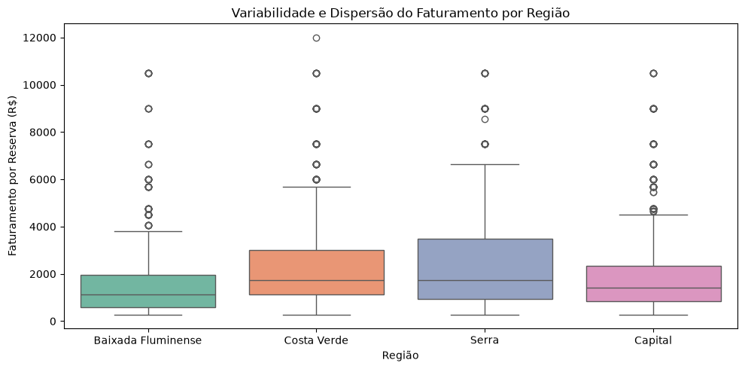
Regiões com maior variabilidade de faturamento
Serra e Costa Verde (Alta Variabilidade): Apresentam as maiores variações, com picos de faturamento batendo R$ 10.000 a R$ 12.000
Capital (Giro Rápido e Eficiência): Possui um volume gigante de reservas com menor variação de preços, focado em um hóspede de perfil prático (trabalho/estadias curtas)
Baixada Fluminense (Necessidade de Inovação): Apresenta a menor média de gastos, com o cliente consumindo estritamente o quarto básico.

Slide 10
Copacabana Premium!
Diagnóstico: Copacabana Premium
💎 Preço Validado: O mercado aceitou o posicionamento de luxo (5 estrelas), sustentando uma alta mediana de faturamento (R$ 1.900 por reserva) sem depreciar a diária.
📉 Gargalo de Volume: Por ser recém-inaugurada, a unidade sofre com baixíssima tração (apenas 130 reservas). Isso derruba o RevPAR e indica que o hotel é caro, mas vive de quartos vazios.
⚠️ Alerta na Avaliação: A nota média de 7,08 é perigosa para um produto "Premium". O hóspede paga um preço alto, mas sente que a entrega da operação não justifica o custo (em comparação com as unidades de lazer que beiram a nota 8,0).

Slide 11
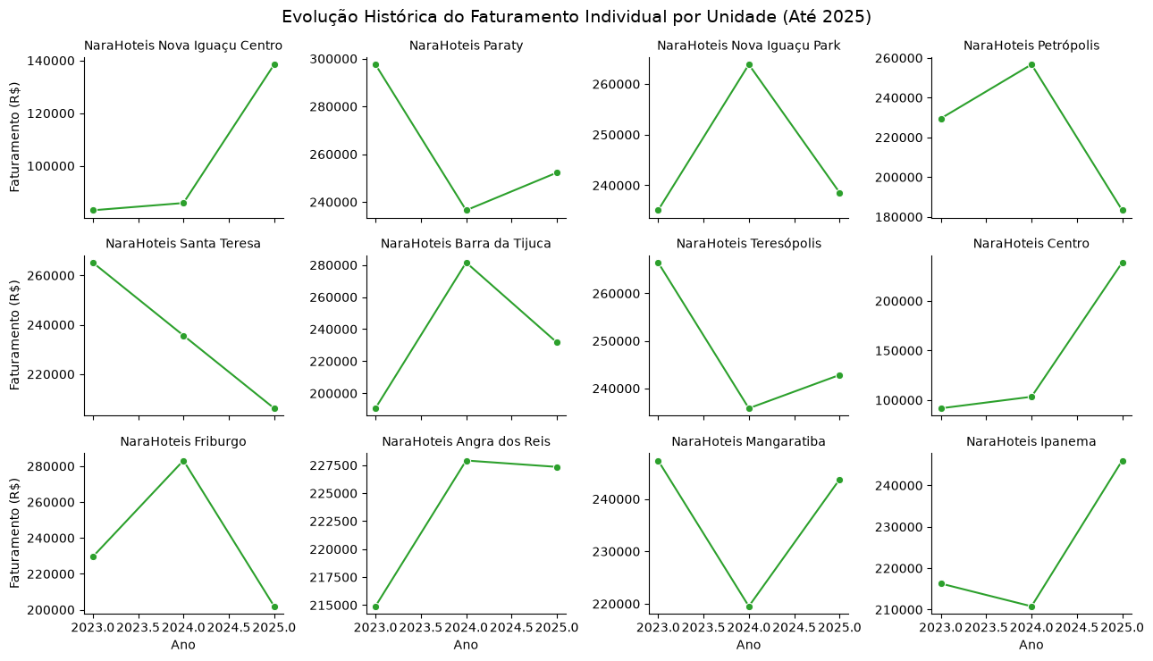
Situação da rede Nara Hotel
A rede Nara Hoteis demonstrou uma trajetória de crescimento saudável e contínua entre 2023 e 2025. As unidades historicamente tidas como problemáticas (Centro e Nova Iguaçu Centro) conseguiram contrariar o pessimismo inicial, duplicando o seu volume de faturamento no período. A introdução bem-sucedida de Copacabana Premium em 2025 reforça a expansão do portifólio para o segmento de luxo, restando agora à gestão comercial otimizar a taxa de ocupação destas novas apostas para acompanhar o ritmo de crescimento da rede.

Slide 12
Crescimento Consistente
Tendência de Alta (2023–2025): A rede apresentou um crescimento sólido e sustentável nos primeiros três anos analisados. O volume de reservas subiu de 1.234 (2023) para 1.356 (2025), e a faturação total acompanhou essa subida, saltando de R$ 2,56 milhões para R$ 2,81 milhões.
O Efeito do Ano Corrente (2026): Os números de 2026 (836 reservas e R$ 1,76 milhões) refletem um período parcial (dados contabilizados até setembro). Esta redução não representa uma quebra estrutural do negócio, mas sim um retrato incompleto do ano em curso.

